Slide 1

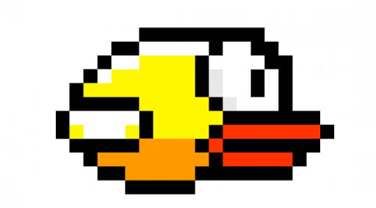
Coding weeks
S
WEEK 2: jeux en python
Flappy BRird
Pinheiro Terashima, Rafael Seigi
Souto Rodriguez, Thales Augusto
Candido Athanasio, Victor Alexandre
Tokumoto, Yuichi
https://gitlab-cw1.centralesupelec.fr/thales.sr/flappy-brirds

Slide 2
SOMMAIRE EXECUTIVE
S
Introduction
Planification du Projet
Fonctionnalités & Structuration
Pytesting & Coverage

Slide 3
INtroduction
S

Slide 4
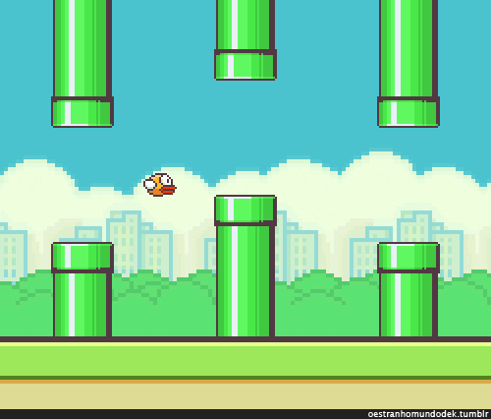
FLAPPY BIRD – L'oiseau qui saute
S

Slide 5
Description GLOBAL du produit
S
Quoi ?
Un jeu pareil à le célèbre jeu mobile de Flappy Bird
Pourquoi ?
Distraire pendant le Lockdown
Pour Qui ?
Des personnes intéressés en jouer le Flappy Bird avec des changements qui le rendent plus intéressant
Un jeu développé en Python
S'amuser
Avoir de la nostalgie
Pour les personnes qui ont déjà joué, et vont avoir de la nostalgie

Slide 6
Sprint 0
S
Brainstorming (Tout le monde)
Définition du MVP
Définition de la Version Finale
Définition des fonctionnalités extras
Définition d’un calendrier (Victor)
Mettre en œuvre du GitLab (Thales)
Structuration du projet (Tout le monde)
Objectés nécessaires
Fonctions nécessaires
Structure

Slide 7
Planification
S

Slide 8
S
Lundi (16/11)
Finir le MVP
Mercredi (18/11)
Version Finale
Jeudi (19/11)
Extras
Diaporama pour soutenance
Vendredi (13/11)
Déterminer le jeu
Organiser le GitLab
ReadMe
Sprint 0
Sprint 1
Sprint 2
Sprint 3

Slide 9
Fonctionnalités
Y

Slide 10
MVP
Y
1) Créer l'environnement
Créer l'esquelette du jeu
2) Bird
3) Ground
Implementer la classe Ground
4) Pipe
Implementer la classe Pipe et la classe Pipes
Implementer la classe Bird

Slide 11
Version finale
Y
5) Design
Creation du design pour le jeu
6) Animations
Creation de las animations du oiseau e du sol
7) Sons
Ajouter les sons du jeu
8) Score
Ajouter le score
Garder le meilleur score
9) Menu
Ajouter le menu du jeu a là dynamique

Slide 12
Extras
Y
10) Auto Play
Création d’AI pour jouer
11) Ajouter de publicité
Création de publicités
12) Différentes niveaux de difficulté
Ajouter des tubes que se tubes mobiles
13) Thèmes
Ajouter des autres thèmes
Ajouter des tubes avec lacune de taille dynamique
Vitesse variable des tubes
14) Fin du jeu
Implementer le menu de fin du jeu

Slide 13
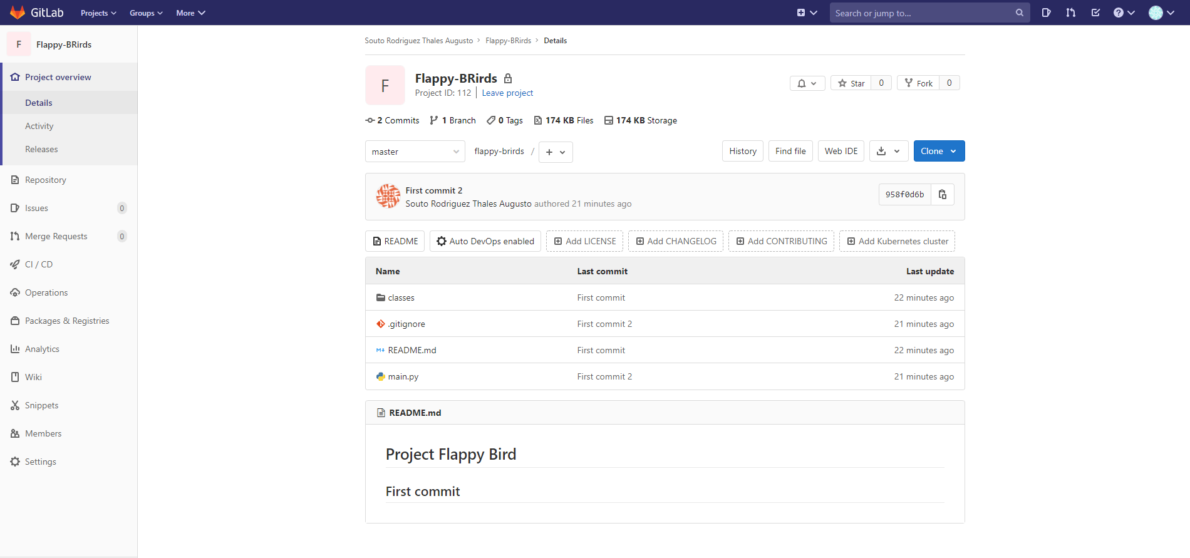
GitLab – FLAppy brird
Y
https://gitlab-cw1.centralesupelec.fr/thales.sr/flappy-brirds

Slide 14
STRUCTURATION
A

Slide 15
Packages
A
Essentiel
Pygame
pygame-menu
neat-python
Testing
Pytest
Pytest-cov
Coverage

Slide 16
Structure du projet
A
│
├───utils
│ bird.py
│ config.txt
│ Game.py
│ .
│ .
│ .
│ main.py
│ main_mvp.py
│ README.md
│ requirements.txt
│ .
│ .
│ .
───Flappy_brird
│
├───Assets
│ ├───AI_models
│ ├───Sounds
│ ├───Theme_br
│ ├───Theme_cs
│ ├───Theme_fr
│ │ .
│ │ .
│ └─── .
│
├───Tests
│

Slide 17
OBJETS
A
└───Bird​
├───init​
│
├───move
│ . ​
│ .
│ . ​
└───draw​
​
└───Pipe
├───init​
│
├───move
│ ​
├───create_pipe
│ .
│ .
│ . ​
└───draw​
​
└───radio
├───init​​
│ ​
├───die_sound ​
│ .​
│ .​
│ .​
└───wing_sound​
└───Score​
├───init​​
│ ​
├───count ​
│ ​​
├───save_score
│ ​​
└───draw​
└───Score_display​
├───init​​
│ ​
├───restart_button
│ .​
│ .​
│ .​
└───draw​
└───Ground​
├───init​
│
├───move
│ ​
├───collide
│ ​
└───draw​
​
└───gamesettings.py
├───init​​
│ ​ ​​
├───set_difficulty
│ .​
│ .​
│ .​ ​​
└───set_speed

Slide 18
FONCTIONS
A
└───NEAT
├───draw_AI_info
│ ​
├───get_AI_input ​
│ ​​
├───run_ai
│ .​
│ .​
│ .​
│ ​​
└───ai_gameloop
└───Game ​​
└───GameLoop

Slide 19
Sprint 1
T
Fonctionnalité 1 – Créer l'environnement (Thales)
Implémenter un main.py et un squelette de code pour aider à la division des tâches et des tests.
Fonctionnalité 2 – Bird (Yuichi et Thales)
Implémenter et tester la classe Bird.
Fonctionnalité 3 – Ground (Rafael)
Implémenter et tester la classe Ground.
Fonctionnalité 4 – Pipe (Victor)
Implémenter et tester la classe Pipe et Pipes.

Slide 20
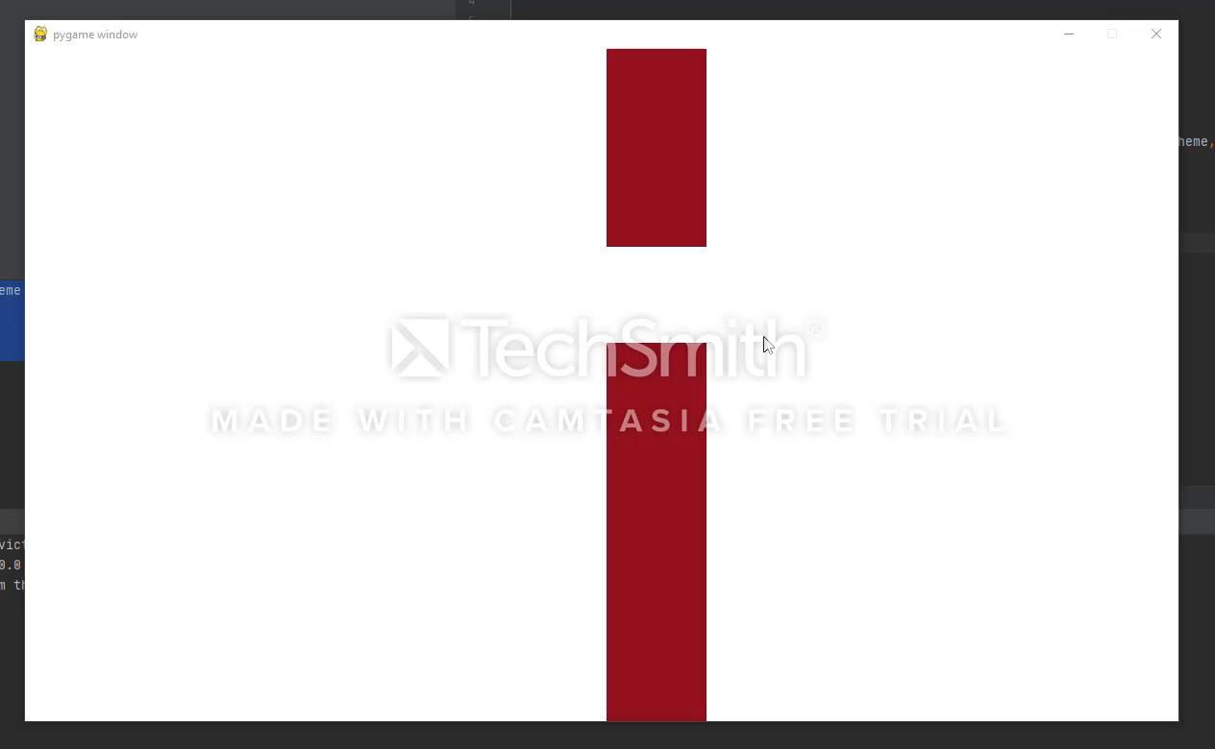
Fonctionnalité 1
T
Fonctionnalité 1: Implémenter un fichier avec le squelette du code pour faciliter l'implémentation des objets
Notes:
Fonctionnalités 1: Implémenter une fichier avec le squelette du code pour faciliter l'implémentation des objets

Slide 21
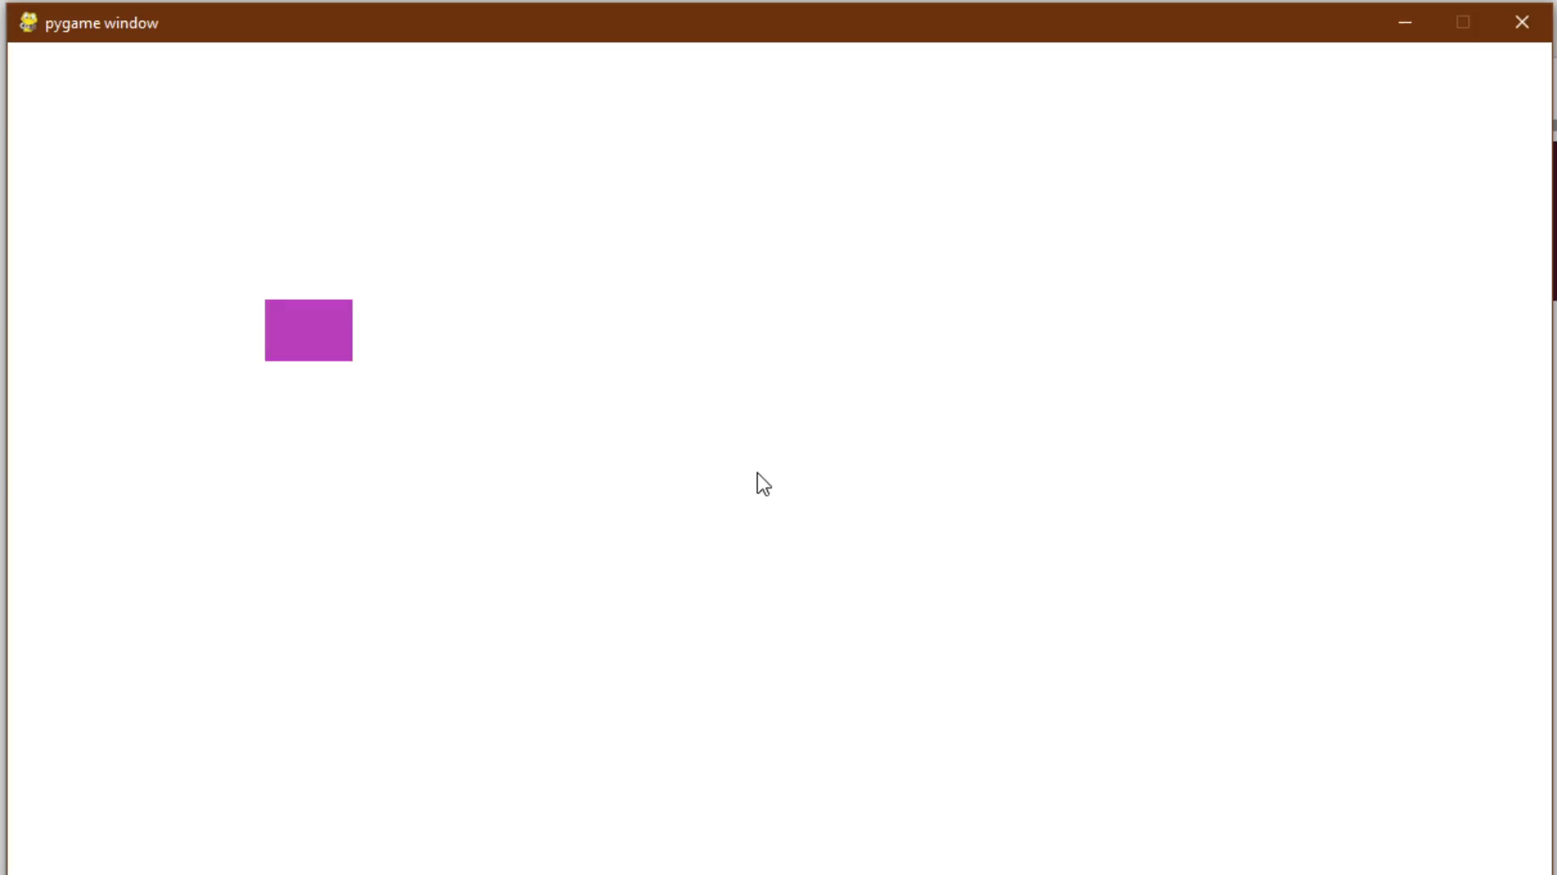
Fonctionnalité 2
T
Fonctionnalité 2: Implémenter la classe bird en considérant l’analyse de besoin

Slide 22
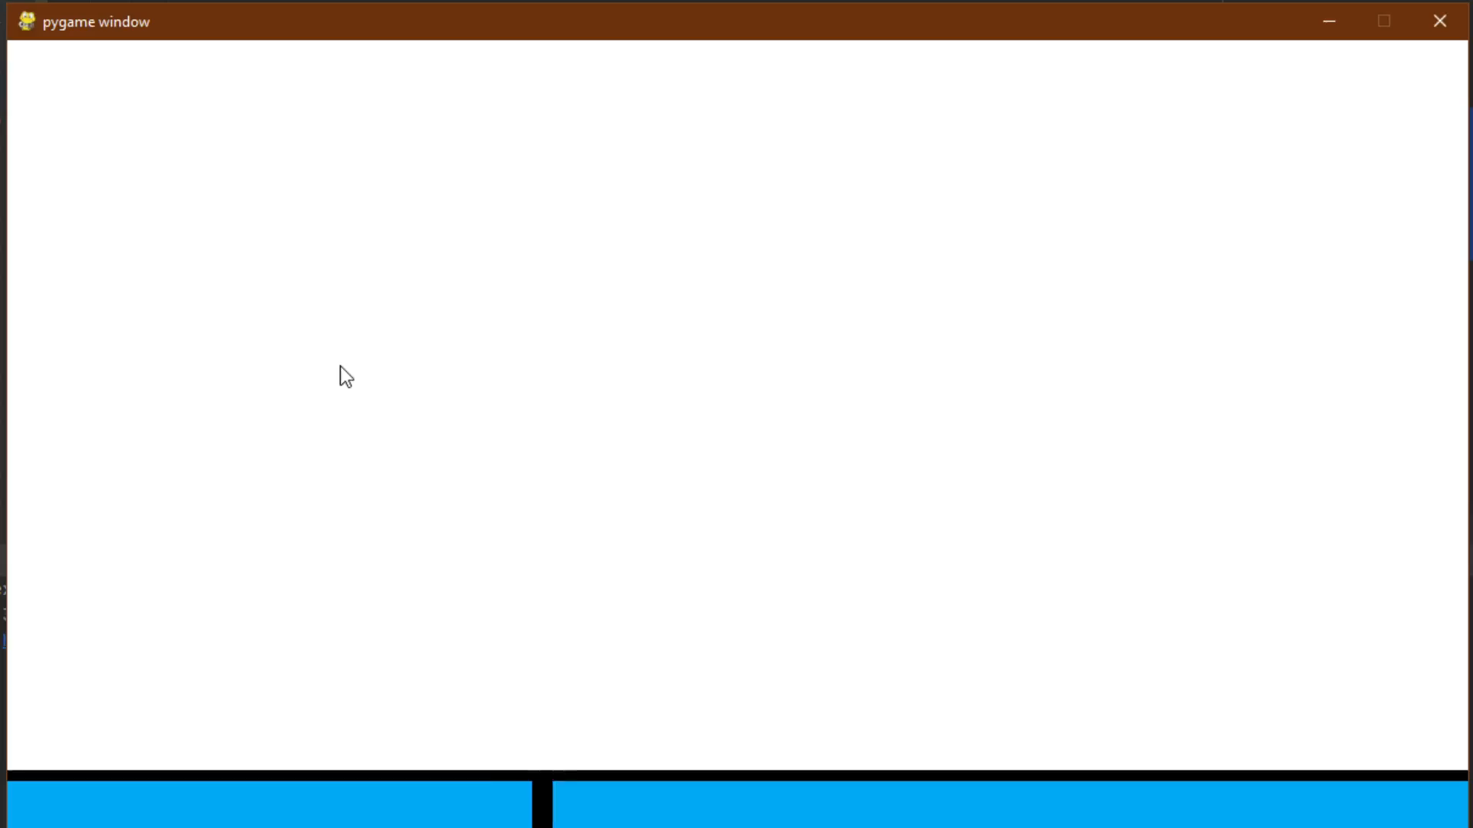
Fonctionnalité 3
T
Fonctionnalité 3: Implémenter la classe ground en considérant l’analyse de besoin

Slide 23
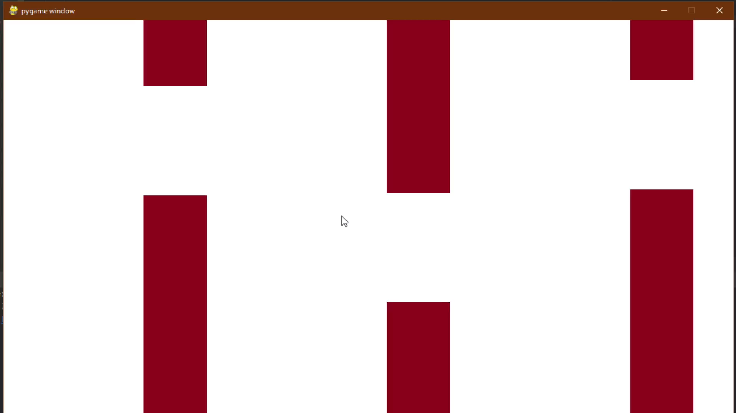
Fonctionnalité 4
T
Fonctionnalité 4: Implémenter la classe pipe en considérant l’analyse de besoin

Slide 24
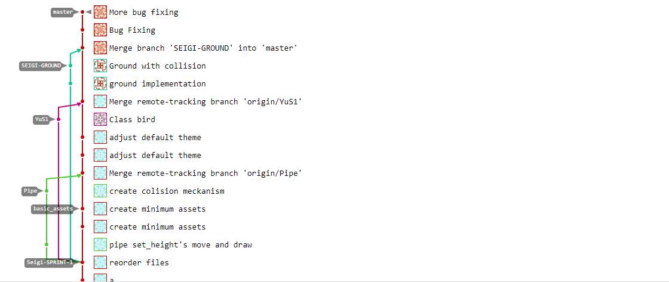
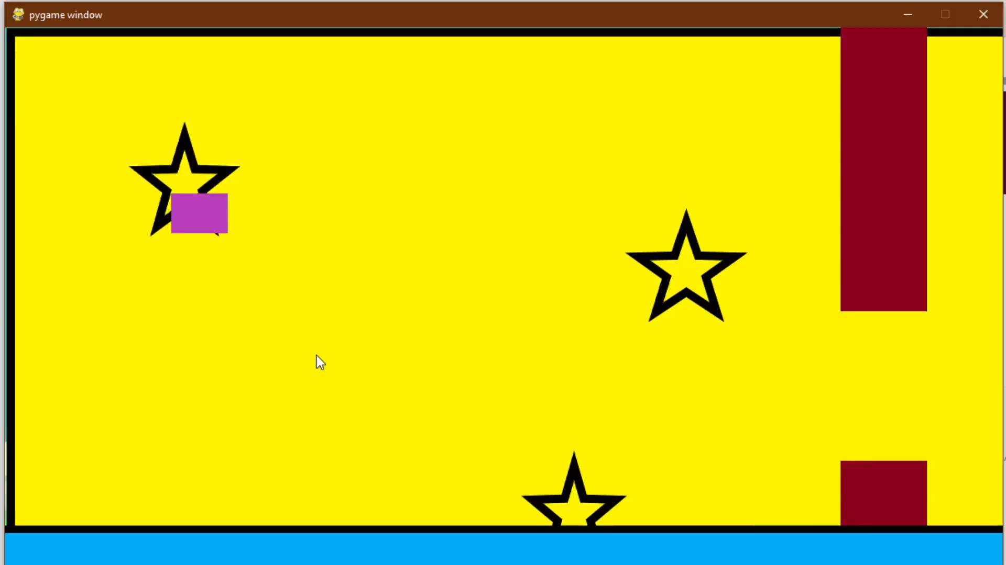
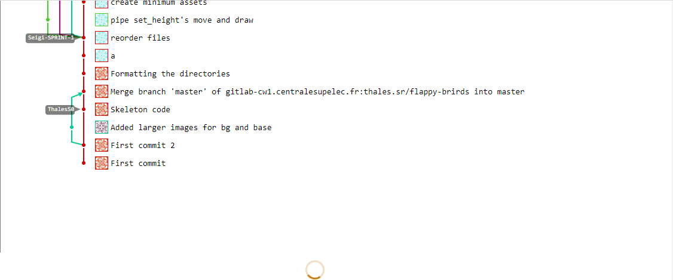
SPRINT 1
T

Slide 25
Sprint 2
S
Fonctionnalité 5 – Obtention et utilisation des images réel (Victor)
Mettre en œuvre un jeu avec ces outils obtenu
Fonctionnalité 6 – Créer les animations d’oiseau (Rafael et Thales)
Ajouter a la définition Draw d’oiseau les paramètres nécessaires pour une propre animation
Fonctionnalité 7 – Ajouter des sons (Thales)
Le son d’oiseau
Le son quand on perd le jeu
Le son pour démarrer le jeu
Fonctionnalité 8 – Score (Yuichi)
Ajouter le score
Garder le meilleur score
Fonctionnalité 9 – Menu (Victor)
Ajouter le menu du jeu a là dynamique

Slide 26
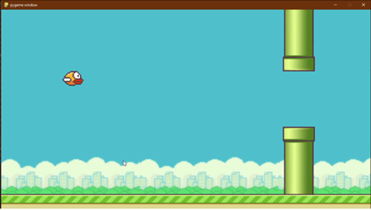
Fonctionnalité 5
S
Fonctionnalité 5: Implémenter le design original du jeu

Slide 27
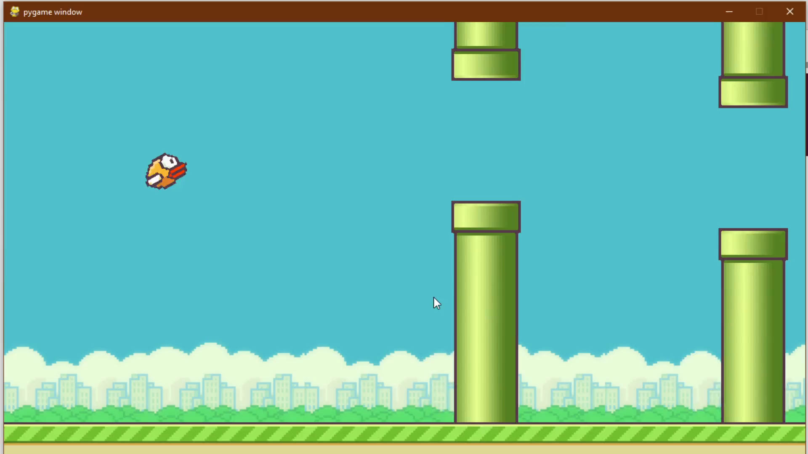
Fonctionnalité 6
S
Fonctionnalité 6: Créer les animations du oiseau comme le jeu original

Slide 28
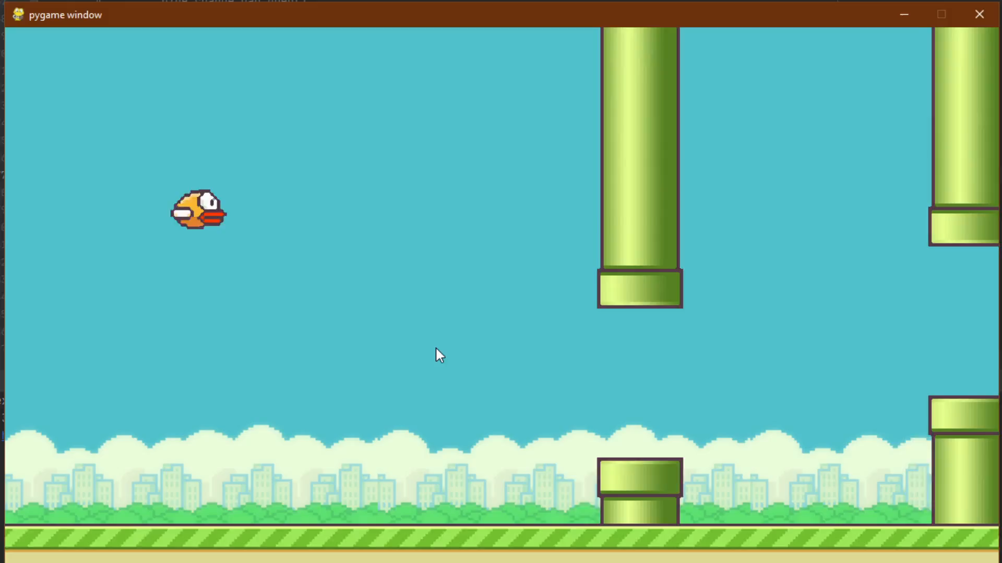
Fonctionnalité 7
S
Fonctionnalité 7: Ajouter des sons

Slide 29
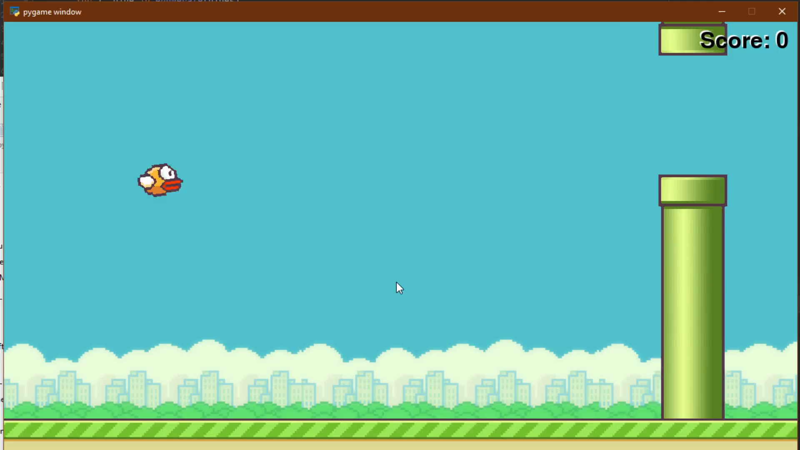
Fonctionnalité 8
S
Fonctionnalité 8: Ajouter le score et garder le meilleur score

Slide 30
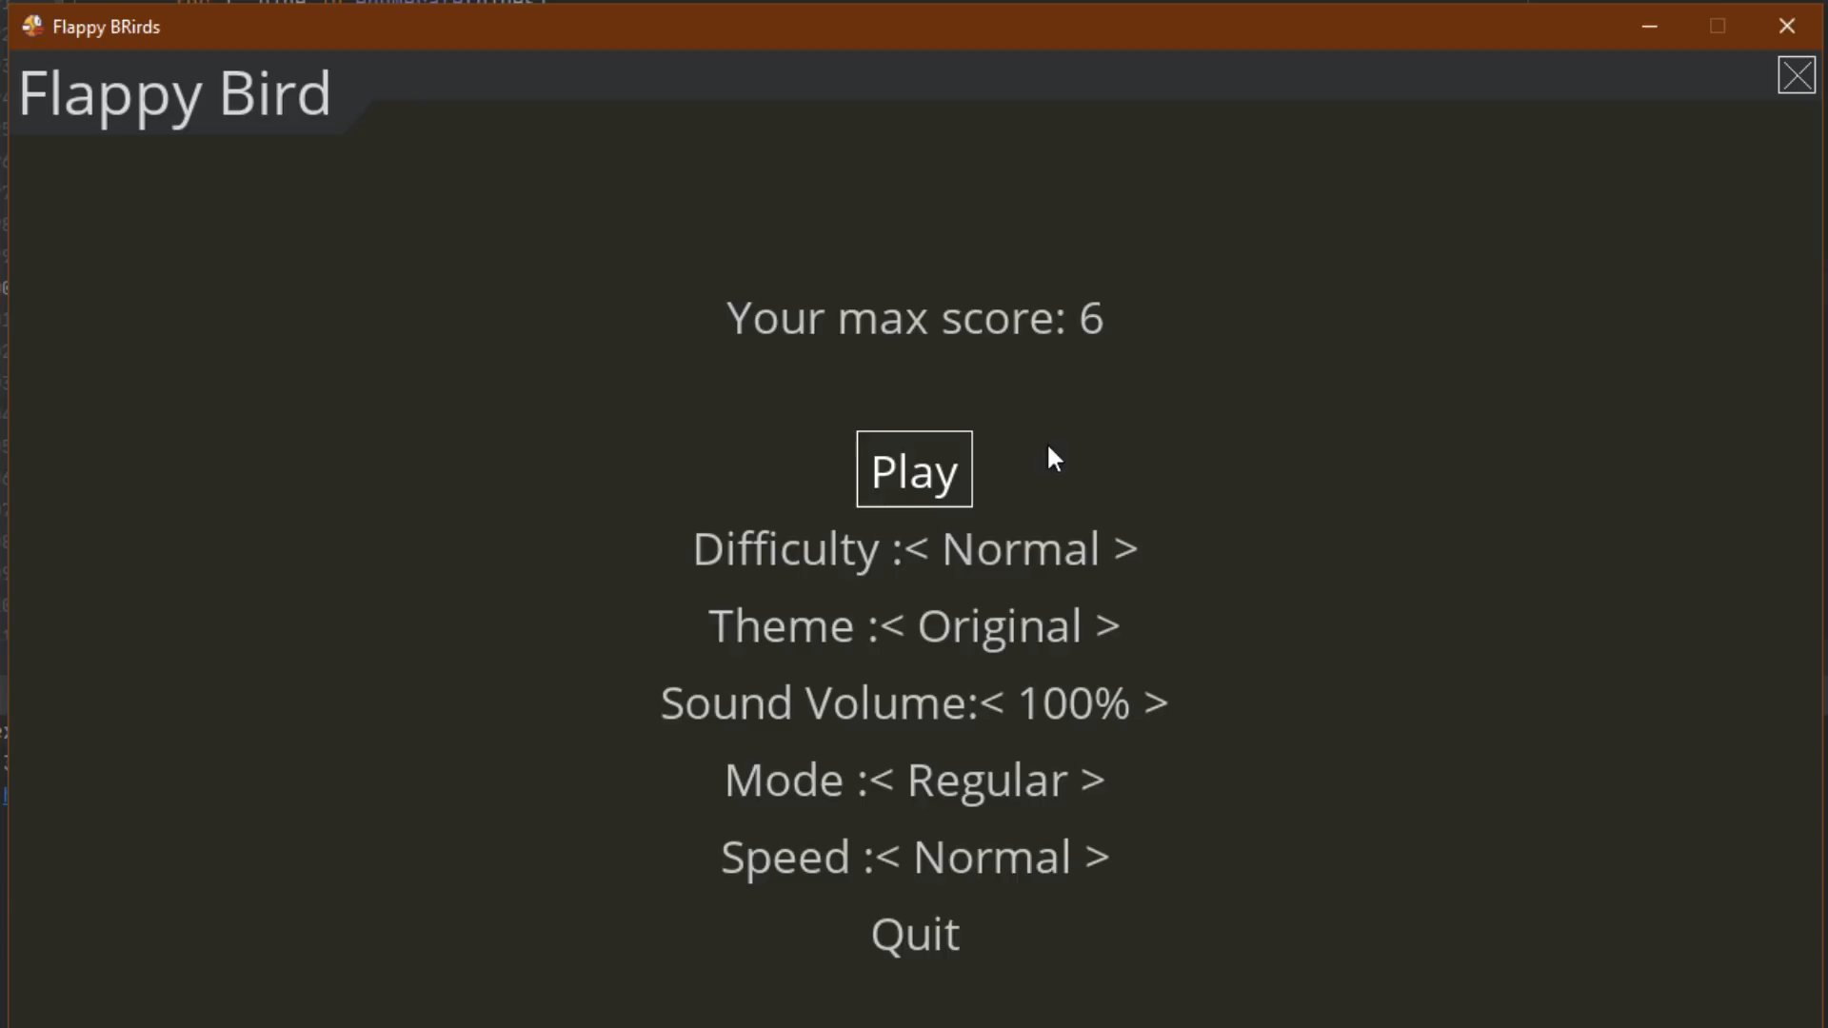
Fonctionnalité 9
S
Fonctionnalité 9: Implémenter un menu

Slide 31
Sprint 3
A
Fonctionnalité 10 – Création d’AI pour jouer (Victor)
AI basée dans l’algorithme NEAT (Algorithme génétique)
Fonctionnalité 11 – Ajouter des publicités (ne pas mis en œuvre)
Utilisation des services google pour avoir un flux de recettes
Fonctionnalité 12 – Différents niveaux de difficulté (Yuichi)
Ajouter des tubes que sont mobiles
Vitesse variable des tubes
Ajouter des tubes avec lacune de taille dynamique
Fonctionnalité 13 – Thèmes (Yuichi)
Ajouter des options de thème
Fonctionnalité 14 – Fin de jeu (Rafael)
Créer le menu de fin du jeu

Slide 32
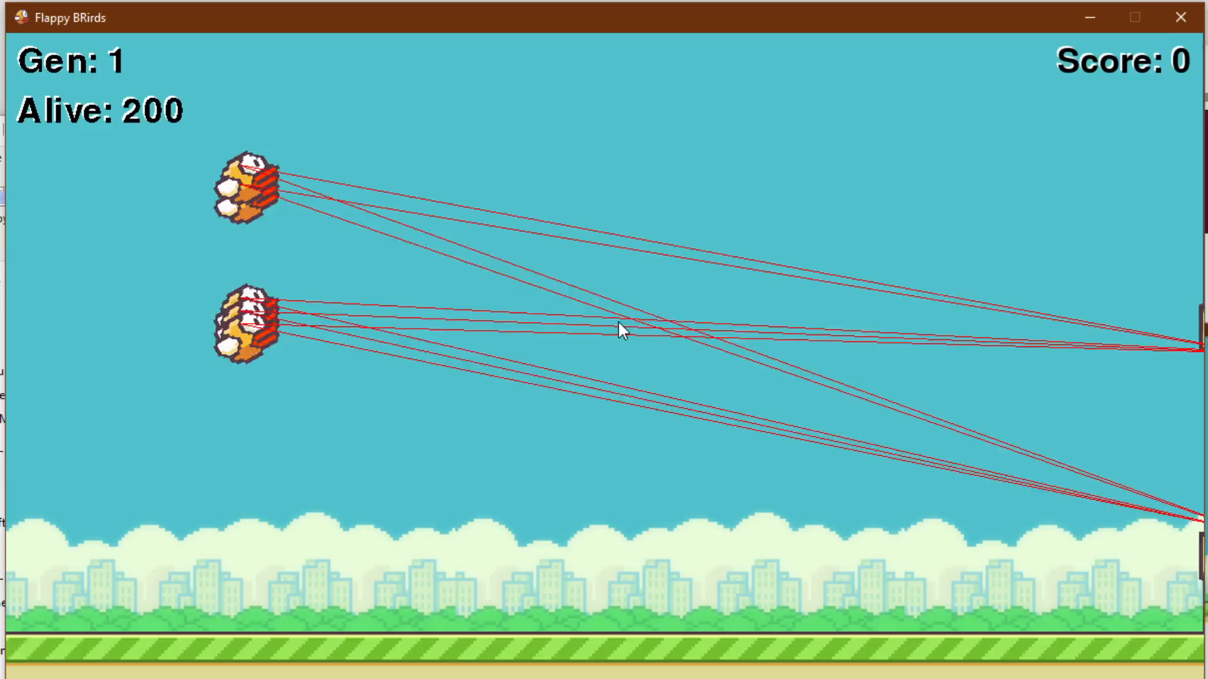
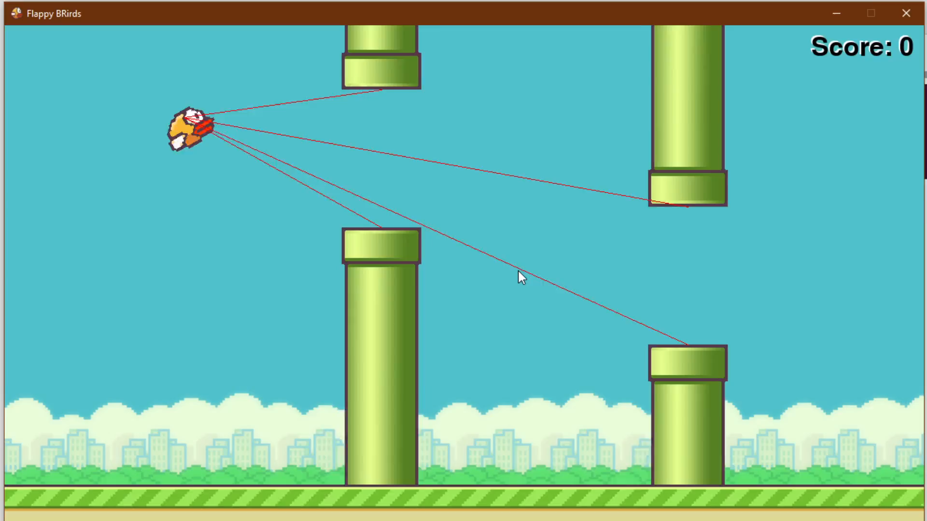
Fonctionnalité 10 – Intelligence Artificielle
A

Slide 33
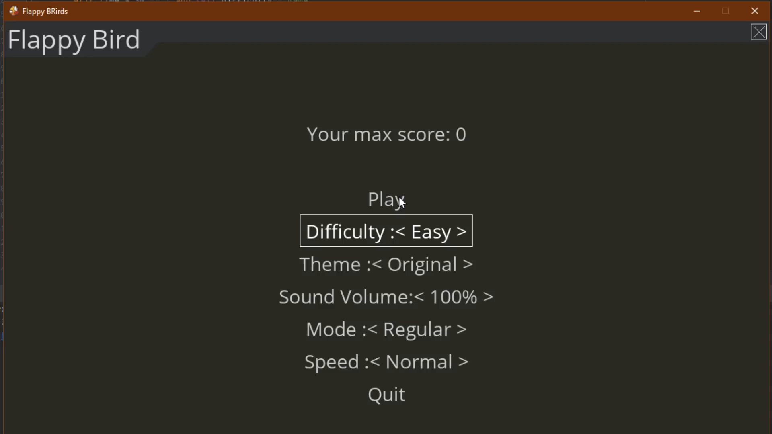
Fonctionnalité 12
A
Fonctionnalité 12: Ajouter différents difficultés pour le jeu

Slide 34
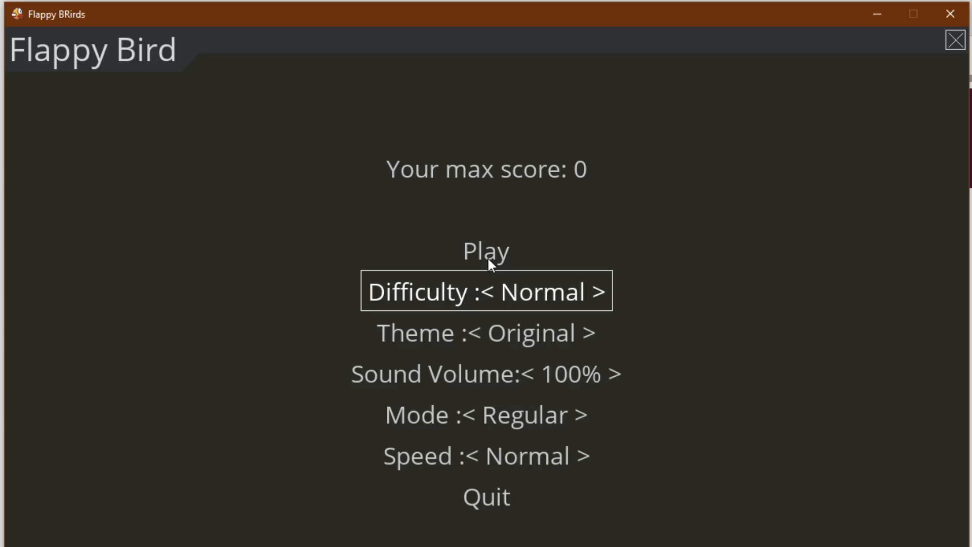
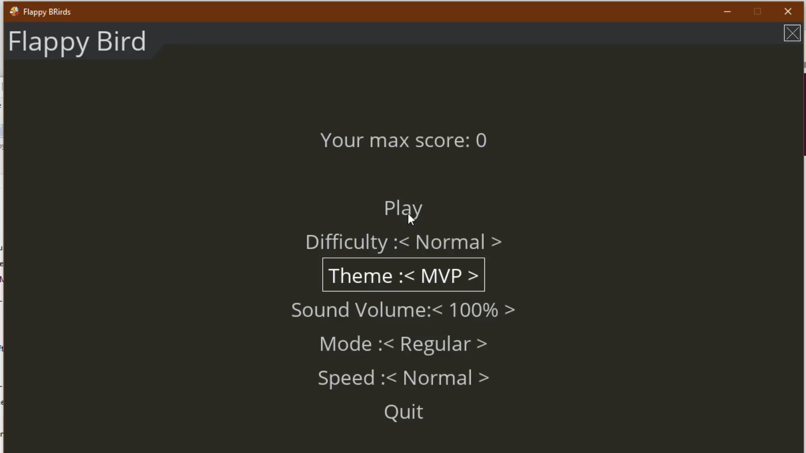
Fonctionnalité 13 – Thèmes
Y
Original
MVP

Slide 35
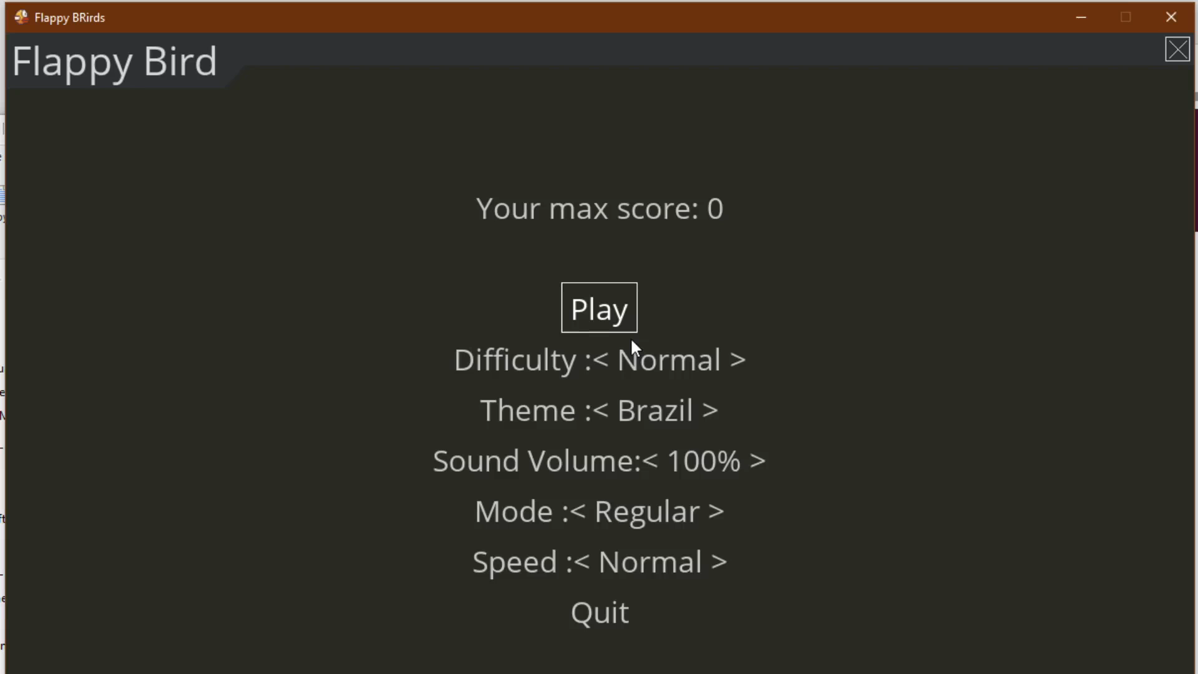
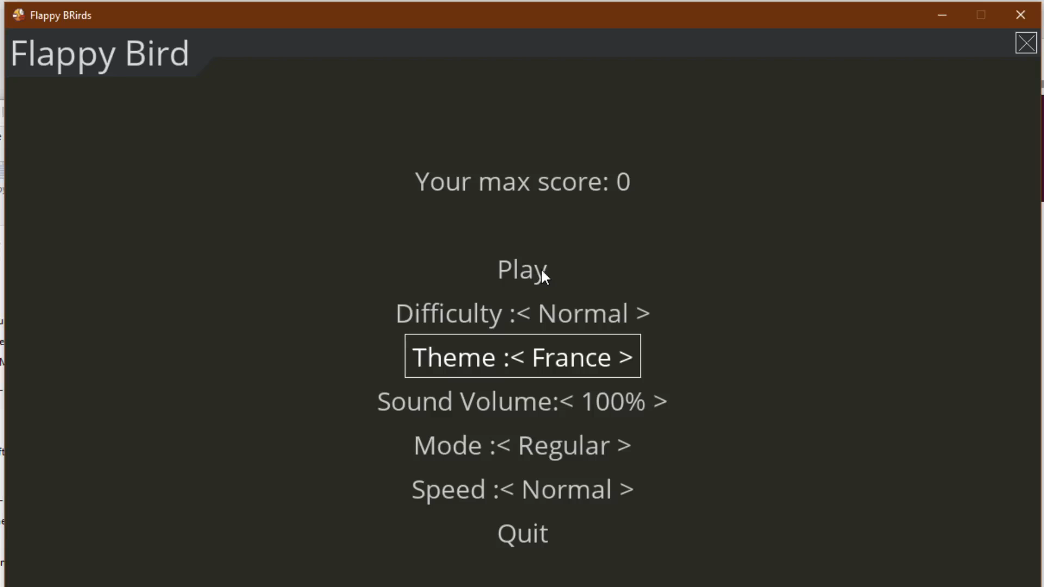
Fonctionnalité 13 – Thèmes
Y
Brésil
France

Slide 36

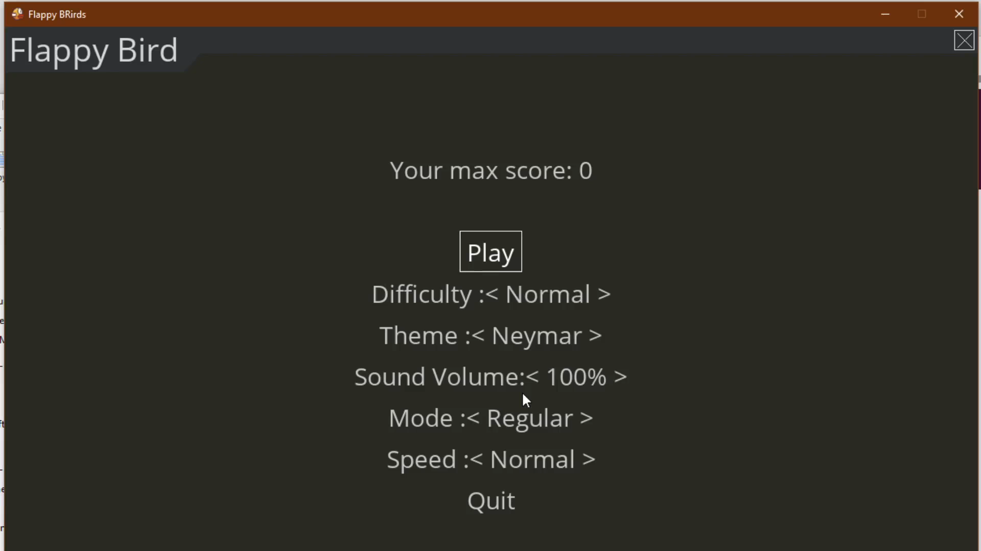
Fonctionnalité 13 – Thèmes
Y
Centrale
Neymar

Slide 37
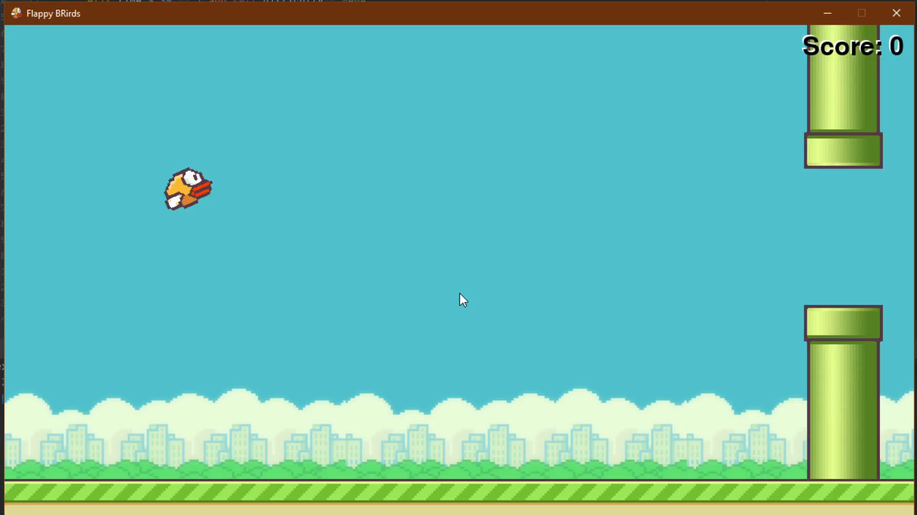
Fonctionnalité 14
Y
Fonctionnalité 14: Créer un menu pour la fin du jeu

Slide 38
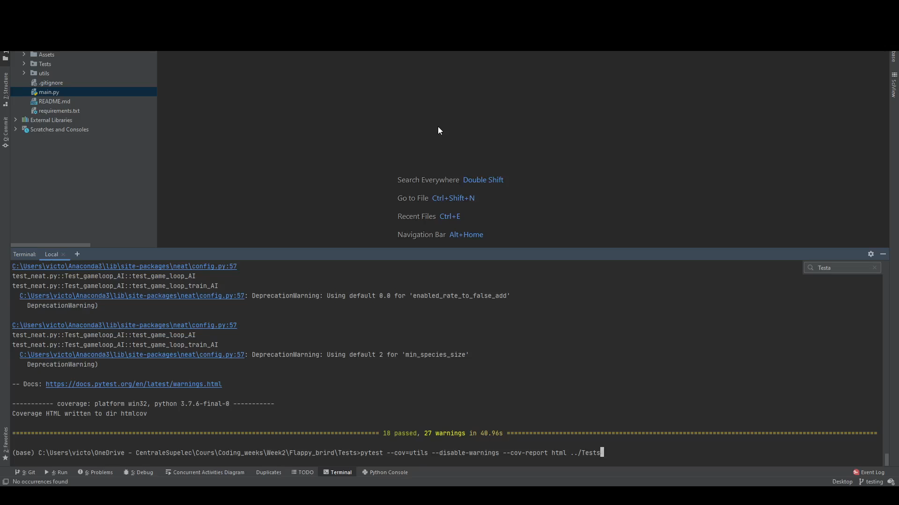
Pytesting & coverage
T

Slide 39
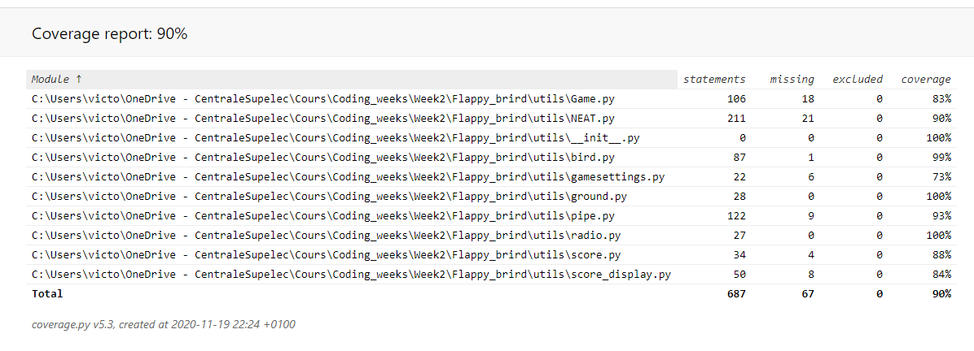
Pytesting & coverage
T

Slide 40
READme
T
https://hackmd.io/yM9Ta1qYR5er-HbKt0fpBQ?view
Vous pouvez trouver dans le Readme
Description
Progress
Visuels
Installation
Usage
Authors & contributions
Testing
License
*Disponible aussi sur le gitlab

Slide 41




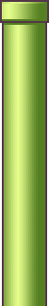
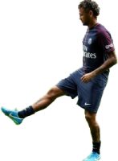
A
Flappy BRird
MERCI BEAUCOUP !

